Slide 1
Prediksi Rating Film dan Clustering Berdasarkan Genre dalam Dataset Netflix (2025)
CAPSTONE PROJECT – HACKTIV8 DATA SCIENCE
DISUSUN OLEH:
MUHAMMAD IRVAN

Slide 2

Latar Belakang
Dalam era digital dan perkembangan pesat industri hiburan berbasis streaming, Netflix menjadi salah satu penyedia konten terbesar yang menghasilkan data dalam jumlah besar terkait film dan serial. Analisis data ini membuka peluang besar dalam pengambilan keputusan berbasis data, seperti memahami pola rating film, mengetahui faktor-faktor penting yang mempengaruhi rating, dan melakukan segmentasi terhadap film berdasarkan genre dan kualitasnya.

Slide 3


Tujuan
Tujuan dari proyek ini adalah:
Memprediksi rating film menggunakan algoritma Random Forest.
Mengidentifikasi fitur-fitur yang paling berpengaruh terhadap rating.
Melakukan clustering terhadap film berdasarkan genre dan rating untuk memahami pola penyebaran film.

Slide 4
Sumber: Kaggle – “Netflix Movies Detailed up to 2025”
Jumlah data: ± 16.000 entri
Fitur penting: type, release_year, genres, rating
Nama dataset: netflix_movies_detailed_up_to_2025.csv
Dataset

Slide 5
Menghapus entri yang memiliki nilai rating kosong.
1
Melakukan encoding pada variabel kategorik seperti type dan genres menggunakan One-Hot Encoding.
2
Preprocessing
Melakukan split data menjadi training dan test set (80:20).
3
Menggunakan VarianceThreshold untuk menghilangkan fitur dengan variansi nol.
4
Melakukan standarisasi pada fitur numerik menggunakan StandardScaler.
5

Slide 6

Model Machine Learning
Model yang digunakan adalah Random Forest Regressor, sebuah model ensemble berbasis pohon keputusan yang cocok untuk regresi.
Alasan pemilihan:
Kuat terhadap data non-linear dan noisy.
Mudah untuk interpretasi (feature importance).
Parameter utama:
n_estimators=100, random_state=42

Slide 7
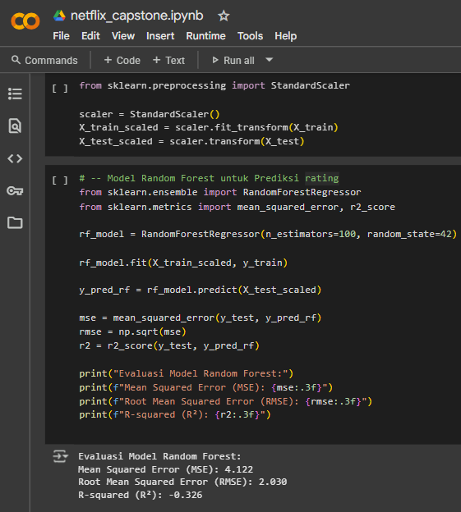
Evaluasi Model
MSE (Mean Squared Error): 4.122
RMSE (Root MSE): 2.030
R² Score: -0.326
Interpretasi: Model menunjukkan kinerja sedang dalam memprediksi rating berdasarkan fitur yang tersedia. Terdapat ruang untuk perbaikan dengan eksplorasi fitur yang lebih kompleks.

Slide 8
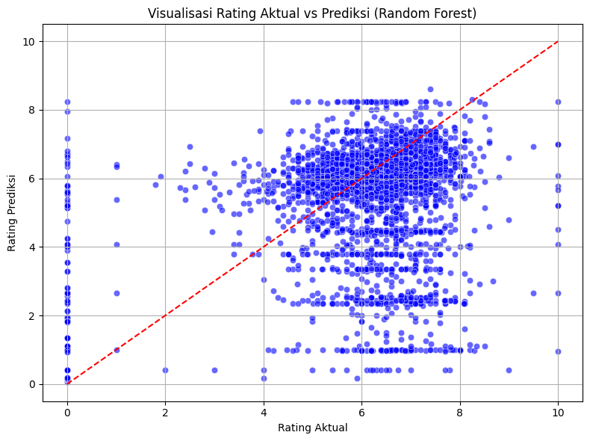
Visualisasi Prediksi vs Aktual
Pola prediksi mendekati garis lurus = akurat
Beberapa outlier: kemungkinan noise pada data atau fitur belum relevan

Slide 9
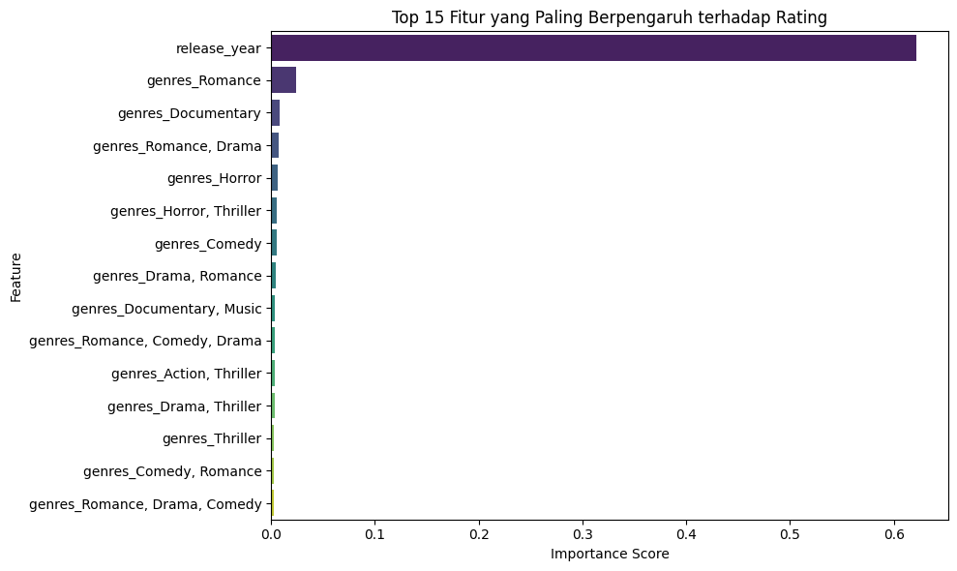
Feature Importance
Berdasarkan hasil dari Random Forest, fitur-fitur yang paling berpengaruh terhadap rating antara lain:
release_year
Genre tertentu seperti Drama, Comedy, Action
type_Movie atau type_TV Show
Visualisasi feature importance menunjukkan bahwa genre dan tahun rilis memiliki korelasi kuat terhadap hasil rating, memberikan insight bahwa preferensi penonton dapat dipengaruhi oleh konteks waktu dan jenis tontonan.

Slide 10
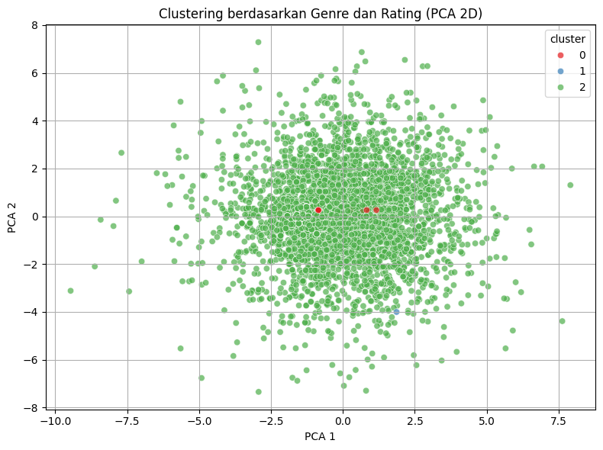
Clustering
Clustering dilakukan dengan algoritma KMeans berdasarkan hasil encoding genre dan nilai rating.
Terdapat beberapa klaster yang membedakan kelompok film dengan:
Rating tinggi dan genre populer (misalnya: Drama, Action)
Rating menengah dengan genre campuran
Rating rendah dan genre kurang populer
Visualisasi dengan PCA atau t-SNE membantu memperlihatkan pemisahan antar klaster.
Warna titik menunjukkan kelompok film berdasarkan kemiripan genre dan rating. Terlihat mayoritas film terkonsentrasi di satu cluster besar, dengan dua cluster minor yang berbeda secara karakteristik.

Slide 11


Kesimpulan
Proyek ini berhasil membangun model prediksi rating menggunakan Random Forest dengan kinerja sedang. Fitur-fitur seperti genre, tahun rilis, dan tipe konten terbukti berpengaruh terhadap rating.Clustering menunjukkan pola-pola tersembunyi dalam data yang bisa digunakan untuk segmentasi konten dan strategi penawaran film di masa depan.
Kesimpulan
& Saran
Saran
Perlu eksplorasi fitur tambahan seperti sinopsis, aktor, atau rating penonton.
Perbandingan model lain seperti XGBoost, Gradient Boosting atau Neural Network bisa dilakukan untuk peningkatan akurasi.
Clustering dapat dipertajam dengan algoritma hierarchical atau DBSCAN.
Integrasi dengan data engagement (view count, likes) akan memberi insight lebih kuat.

Slide 12
"Wong liyongerti opo."
— BudiSpeed

